Slide 1
Česko-polská spolupráce v oblasti celoživotního vzdělávání – prolegomena k problému a perspektivy dalšího vývoje
Miroslav Kouba
FF Univerzita Pardubice

Slide 2
Úvodní předpoklady
Spolupráce středoevropských vzdělávacích institucí doznala nejen za dobu členství v Evropské unii i existence Visegradské čtyřky mnoha podob.
Četné výměnné programy rozvíjejí studentské i učitelské mobility na všech stupních vysokoškolských studií,
výsledky této internacionalizace lze doložit konkrétními počty uskutečněných výjezdů, stejně jako analýzami jejich zpětné vazby.

Slide 3
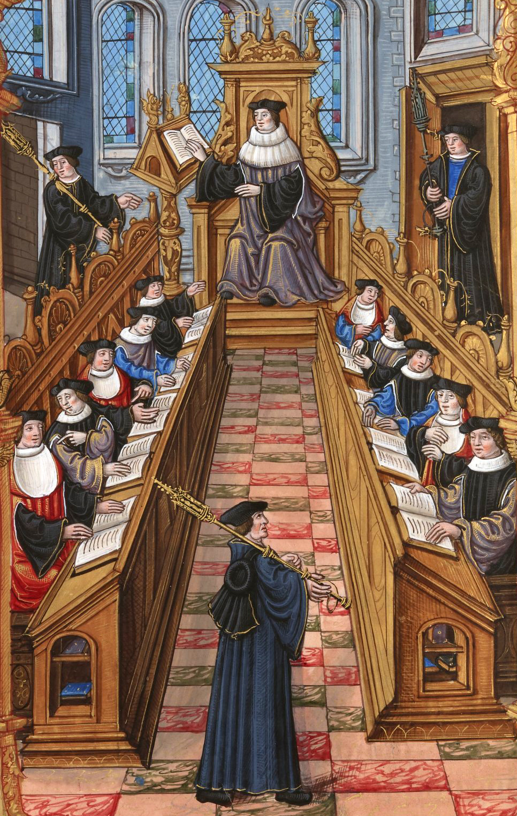

Slide 4
Další rovinou aktuálních výzev jsou modely celoživotního vzdělávání a univerzity třetího věku;
tyto vzdělávací a osvětové formy se v posledních letech jeví specifickou oblastí činnosti veřejných vysokých škol;
základní teoretická východiska této sféry vzdělávání jsou zřejmá, mají již bohaté spektrum zkušeností v Polsku i v České republice.
Výzvou je ovšem promýšlení činností U3V a CŽV v kontextech česko-polské (nejen přeshraniční) spolupráce.

Slide 5
Univerzity třetího věku jsou vzdělávací a otevřená střediska pro výuku univerzitního typu, která jsou primárně určena posluchačům v postproduktivním věku.
Činnost těchto institucí se zaměřuje na pořádání přednášek, kurzů a seminářů – zpravidla v semestrálních cyklech,
organizací práce se tak blíží univerzitním studiím.

Slide 6
U3V se soustředí na heterogenní spektrum vzdělávacích oblastí;
jedná se o kurzy cizího jazyka, práce v zájmových klubech a dílnách – např. literární, umělecké či řemeslné povahy, včetně péče o zdraví, týmová cvičení, fyzickou rekreaci nebo turistické výlety.
U3V působí hlavně ve spolupráci s akademickými a komunitními centry.
Zpravidla nejsou udělovány žádné tituly;
návštěvnost je založena na volbě a zájmu.

Slide 7
V současné době funguje systém U3V ve většině evropských zemí.
Jedná se o druh vzdělávacího společenství organizovaného pro občany převážně důchodového věku.
Smyslem je podpora ducha, poskytnout životní náplň, posilovat fyzickou i psychickou vitalitu a zlepšovat životní podmínky seniorů prostřednictvím mentální, intelektuální a fyzické aktivace.

Slide 8
V Polsku byla první UTV založena v roce 1975 ve Varšavě díky zapojení Haliny Szwarc (1923–2002).
Halina Szwarc – za války byla výzvědnou agentkou Zemské armády, po válce profesorka medicíny (1966), přední polská gerontoložka.
V roce 1975 iniciovala při Zdravotnickém centru postgraduálního vzdělávání ve Varšavě (Centrum Medyczne Kształcenia Podyplomowego w Warszawie) vznik univerzity třetího věku,
byla první takovou institucí nejen v Polsku, ale také v Evropě.

Slide 9
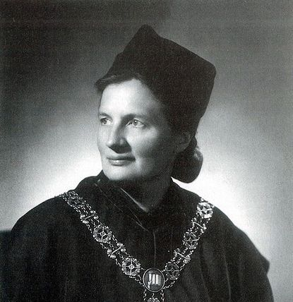

Slide 11
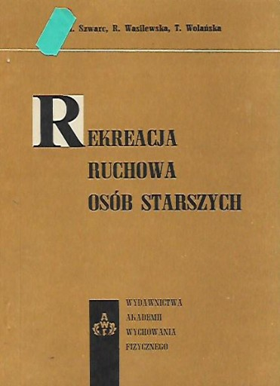
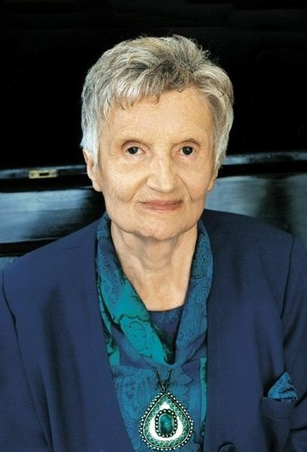
Rekreacja ruchowa osób starszych, praca zbiorowa / H. Szwarc, R. Wasilewska, T. Wolańska; Wydawnictwo Akademii Wychowania Fizycznego, Warszawa, 1979

Slide 12
Počet středisek U3V se postupně navyšoval – kolem roku 2010 působilo 250 institucí tohoto charakteru.
Polským specifikem je i působnost U3V také v zahraničí – ve městech Grodno, Vilnius, Lvov.

Slide 13
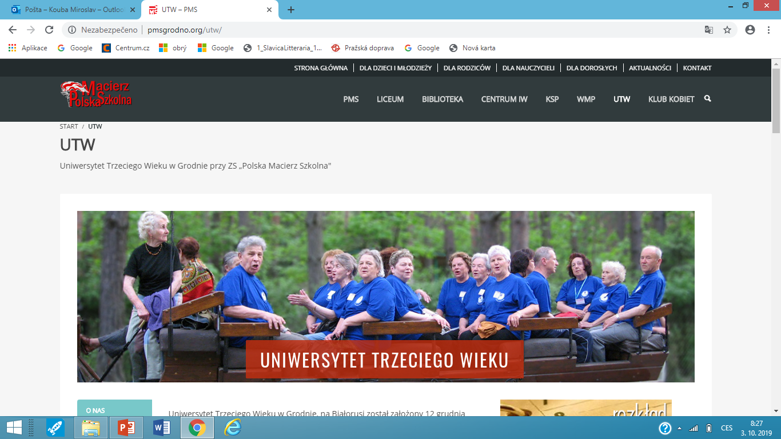

Slide 14
Zdroj: Ogólnopolska Federacja Stowarzyszeń Uniwersytetów Trzeciego Wieku

Slide 15
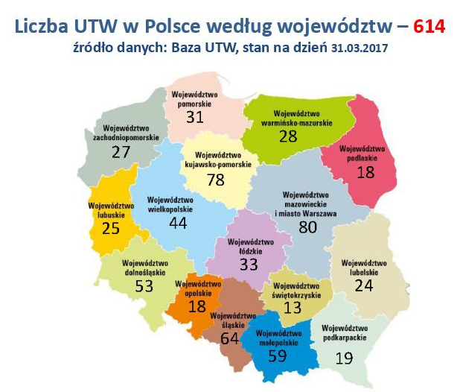

Slide 16
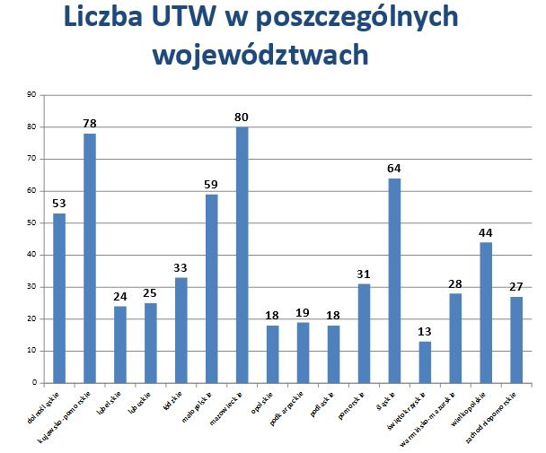

Slide 17
V českém prostředí došlo k založení první univerzity třetího věku v roce 1986 v Olomouci.
První akademii volného času založila v Praze ing. Danuše Steinová, která během 90. let vedla polytematické kurzy a později se začala specializovat na trénink paměti.

Slide 18
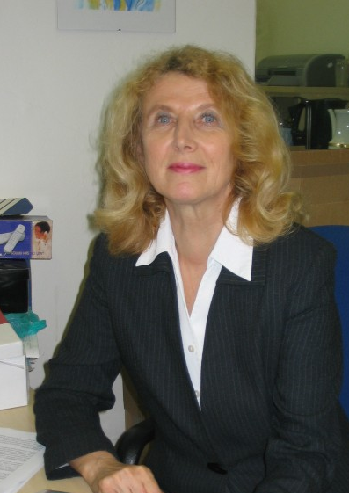

Slide 19
V současnosti možnost studia na U3V nabízí většina českých veřejných vysokých škol.
Na každý kraj vychází minimálně jedna univerzita třetího věku, takže možnost studovat i v pozdějším věku mají víceméně všichni.
Největší množství těchto univerzitních kurzů pořádají Univerzita Karlova, na níž je studium rozděleno podle fakult, následuje Vysoká škola ekonomická v Praze, která má systém soustředěný do jednoho sekretariátu.
Další U3V vznikají i v rámci vyšších odborných škol v menších městech ;
kurzy organizují i další subjekty – knihovny aj.

Slide 20
V mezidobí se rozvinuly vedle Univerzit třetího věku také Univerzity volného času,
zdůrazňují ryze zájmovou motivaci posluchačů.

Slide 21
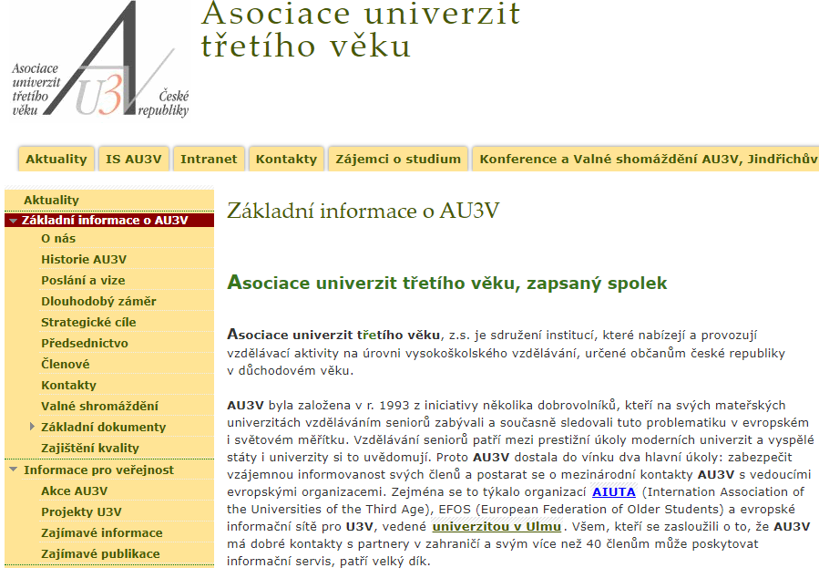

Slide 23
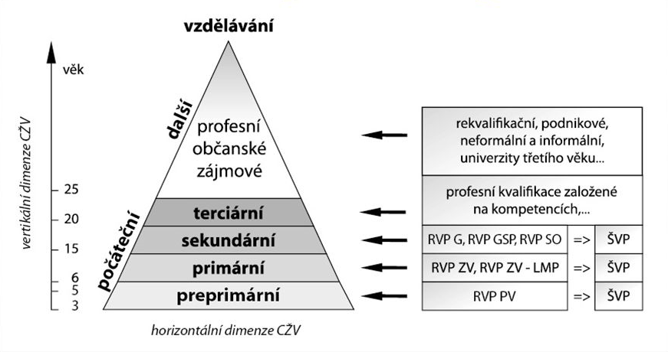

Slide 24
U3V a humanitní vědy
Univerzity třetího věku (U3V), Univerzity volného času (UVČ) a celoživotní vzdělávání (CŽV) sledují v oblasti humanitních věd široké spektrum témat a oblastí;
jejich pestrost prostupuje jednotlivými přednáškami i celými cykly.
Kontinuita kurzů U3V / UVČ a v té či oné podobě dává tušit nespornou oblibu u publika / příjemců.

Slide 25
jde zejména o zájmové vzdělávání,
tj. nevynucené kariérním růstem či profesními požadavky v zaměstnání,
naopak motivace vyplývá z posluchačovy vlastní vůle s cílem aktivně využít volný čas a získat nové vědomosti, případně stávající znalosti konfrontovat s novými poznatky, názory a interpretacemi.

Slide 26
Na základě zkušeností organizátorů U3V / UVČ i konkrétních přednášejících (lektorů) vyplývají určité „zákonitosti“ v oblibě nabízených témat;
tyto zkušenosti jsou dány spontánním ohlasem ke konkrétním tématům.

Slide 27
V tematické oblasti (vzdělávací oblasti) humanitních věd se těší největšího ohlasu zpravidla následující spektrum přednášek, které lze vymezit do 4 základních okruhů:
a) reflexe a nové pohledy na „velké dějiny“ – výklad událostních dějin, v jejichž rámci představují ústřední místo historické milníky;
b) naopak regionální (lokální) dějiny a jejich události, osobnosti a fenomény nahlížené v kontextu zpravidla národních dějin, anebo naopak v pohledu „mikrohistorie“;

Slide 29
c) neznámé skutečnosti z dějin konkrétního regionu / kraje, vztahující se k místním rodákům, kteří v celonárodním smyslu mohou být chápáni jako „epigoni“ (tj. jsou v celonárodním smyslu pozapomenuti či mají charakter ryze regionální / marginální);
d) aktuální otázky obecného vývoje lidské společnosti, konfrontované přirozeně s procesy globalizace, postkolonialismu a řady dalších konceptů,
zejména na půdě univerzit nabízejí teoretický úvahový a interpretační rámec k událostem, o nichž se příjemci kurzů U3V dozvídají ze sdělovacích prostředků.

Slide 30
V souhrnu naznačených čtyř rovin se jeví jako zastřešující přístup v kontextu nejrůznějších teorií kulturních dějin v neposlední řadě i obecné nástroje studia (dějin) každodennosti,
ve vzájemném česko-polském (komparativně-kontrastním) přístupu bylo věnováno pozornosti relativně málo.
Nabízí se tak široké téma česko-polského pojetí kulturních dějin regionu po obou stranách historické / státní hranice.
Toto tematické rozpětí je nosné i pro kurzy U3V / UVČ.

Slide 31
V kontextu programové náplně Kongresu českých polonistických studií je věnována dílčí pozornost otázkám celoživotního vzdělávání a univerzity třetího věku v komparaci zkušeností českých a polských institucí (= pardubický workshop).
Srovnání poznatků v této úrovni vzdělávací a osvětové činnosti může posloužit jako možné východisko pro širší projektovou koncepci,
tento projekt by si v daném kontextu kladl za cíl rozvíjet mimo jiné česko-polskou přeshraniční spolupráci i na poli U3V.

Slide 33
Jednou z možných témat mohou být proměny a podoby historické paměti obyvatel po obou stranách hranice;
rovněž sdílené proměny dějin každodennosti nabízejí množství podnětných témat.

Slide 37
Přirozené je, že s ohledem na turbulentní vývoj nejen ve 20. století se celá společná hranice mezi Polskem a Českou republikou „rozpadá“ do bezpočtu (mikrohistorických) a lokálních případových studií,
jejich vzájemné propojení lze nahlížet ve smyslu nejen příkladů historických kontaktů, ale zejména kulturně-historického ztotožnění s událostmi, které se odehrávaly „na druhé straně“ za hranicí.

Slide 39
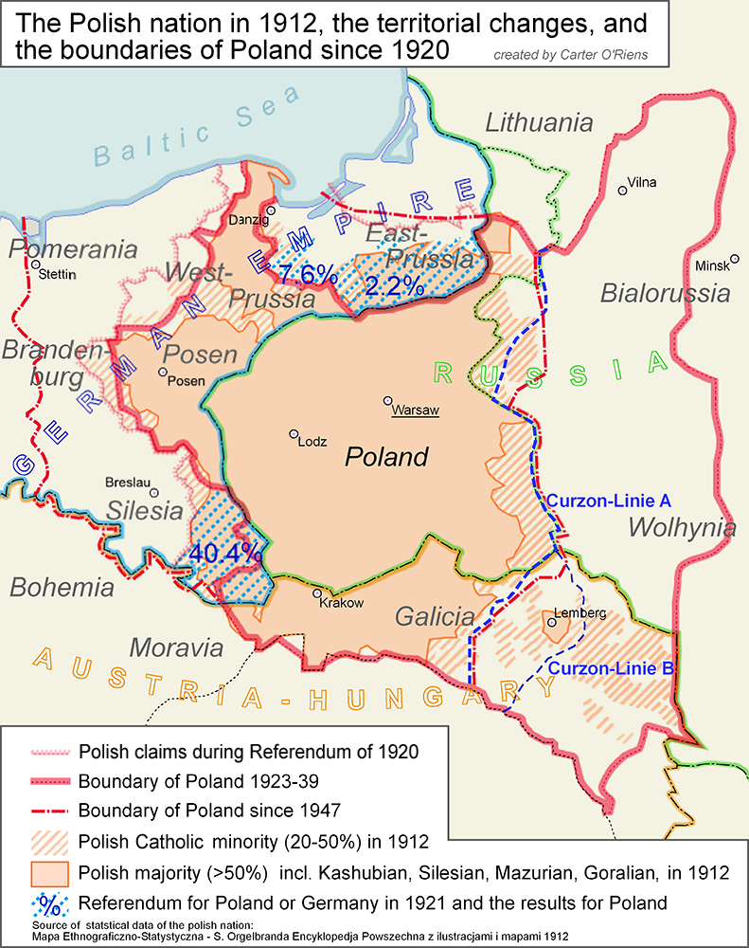

Slide 40
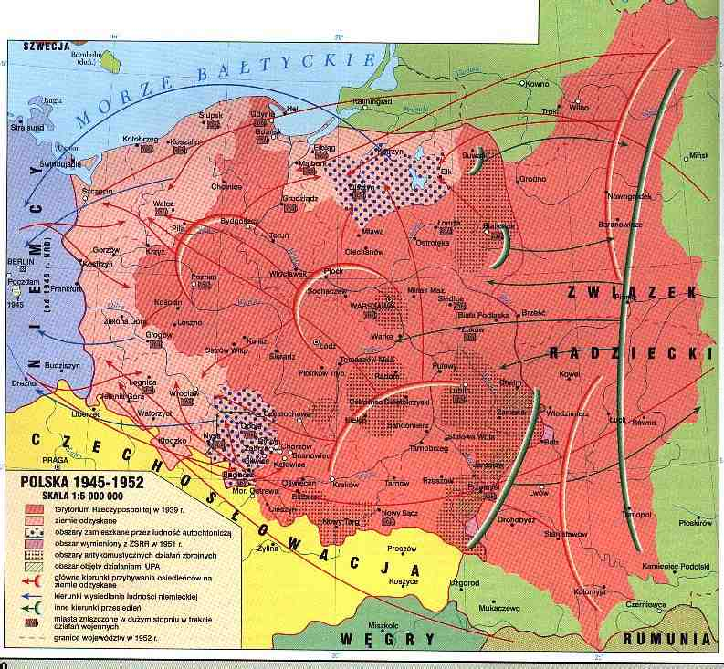

Slide 43
Tohoto ztotožnění lze alespoň částečně dosáhnout sdílením komunikativní paměti (a zprostředkovaně i kulturní paměti) samými účastníky kurzů U3V,
tato interakce může být i jednou z obsahových podob takto zamýšlených přednášek.
Role přednášejícího (lektora) by tak byla obohacena o aktivní zapojení účastníků.

Slide 44
Vzájemné sdílení žité minulosti pamětníky v rovině komunikativní paměti a sdílení osobních biografií, osudů a zkušeností lidí po obou stranách hranice na společně koncipovaných kurzech U3V může přispět k překonání dřívější izolovanosti,
Dlouhodobý pocit vzájemné izolace překonaly úspěchy evropské integrace a členství v EU v politicko-administrativním smyslu,
v rovině mentálně sdíleného sousedství se však společnou kulturní identitu podařilo rozvinout jen částečně.

Slide 45
Přednášky a kurzy U3V v česko-polském profilu proto mohou společnému sdílení kulturní krajiny napomoci;
potvrzuje se tak další rovina česko-polské spolupráce.

Slide 46
Děkuji za pozornost

